Slide 1
جدول المواصفات :
عبارة عن مخطط تفصيلي يحدد محتوى الاختبار، ويربط محتوى المادة الدراسية بالأهداف التعليمية السلوكية. ويبين الوزن النسبي لكل موضوع من موضوعات المحتوى التعليمي، والأوزان النسبية للأهداف السلوكية في مستوياتها المختلفة.والغرض من جدول المواصفات هو تحقيق التوازن في الاختبار التحصيلي، وضمان قياس عينة مماثلة من أهداف التدريس ومحتوى المادة التعليمية المطلوب قياس مستوى التحصيل بها.
وسوف نتناول كيفية بناء جدول المواصفات بشكل صحيح.

Slide 2
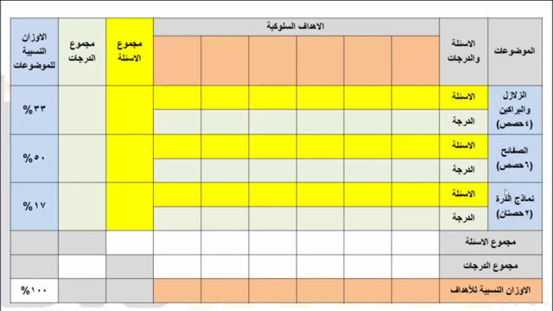
بناء جدول المواصفات

Slide 3
اولا: موضوعات الدروس

Slide 4
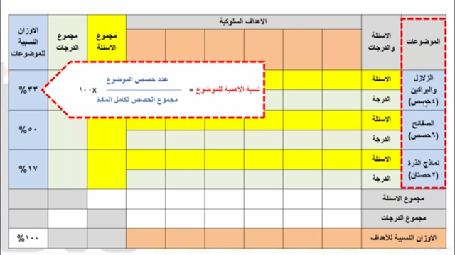
نسبة الاهمية للموضوع

Slide 5
الاهداف السلوكية

Slide 6
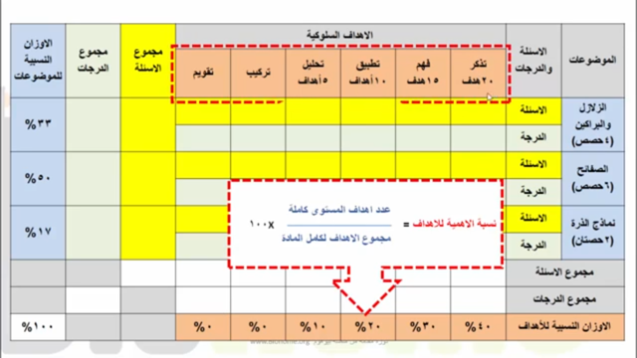
نسبة الاهمية للاهداف

Slide 7
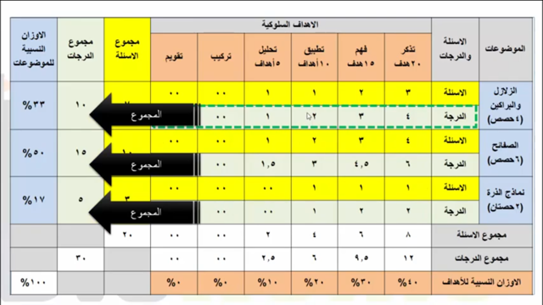
الاهداف السلوكية

Slide 9
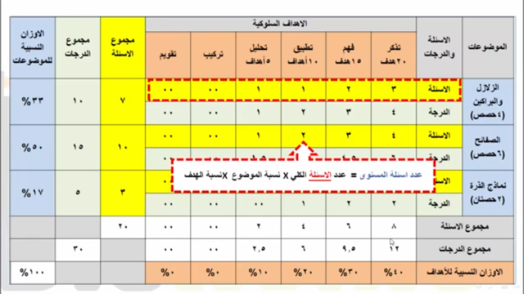
عدد اسئلة المستوى

Slide 10
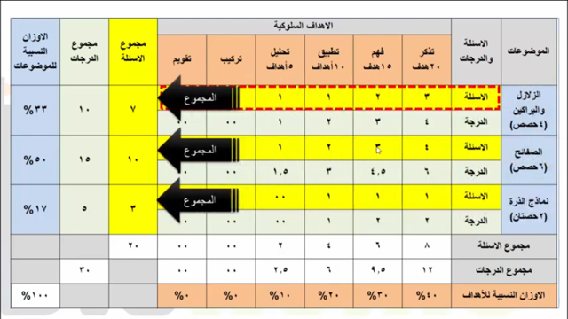
عدد الاسئلة

Slide 11
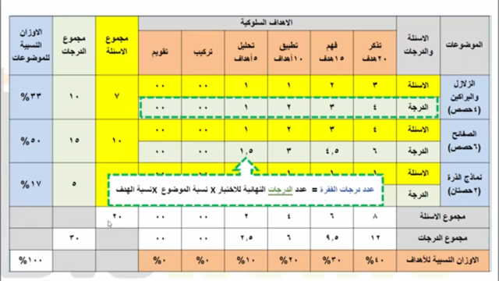
عدد درجات كل فقرة

Slide 12
الاوزان النسبية للموضوعات | مجموع الدرجات | مجموع الاسئلة | الاهداف السلوكية |  |  |  |  |  | الاسئلة والدرجات | الموضوعات
 |  |  | تقويم | تركيب | تحليل 5% | تطبيق 10% | فهم 15% | تذكر 20%
33% | 10 | 7 | 0 | 0 | 1 | 1 | 2 | 3 | الاسئلة | الهندسة الاحداثية
 |  |  | 0 | 0 | 1 | 2 | 3 | 4 | الدرجة
50% | 15 | 10 | 0 | 0 | 1 | 2 | 3 | 4 | الاسئلة | الهندسة والقياس
 |  |  | 0 | 0 | 15 | 3 | 4.5 | 6 | الدرجة
17% | 5 | 3 | 0 | 0 | 0 | 1 | 1 | 1 | الاسئلة | الاحصاء والاحتمالات
 |  |  | 0 | 0 | 0 | 1 | 2 | 2 | الدرجة
 |  | 20 | 0 | 0 | 2 | 4 | 6 | 8 | مجموع الاسئلة
 | 30 |  | 0 | 0 | 2.5 | 6 | 9.5 | 12 | مجموع الدرجات
100% |  |  | 0% | 0% | 10% | 20% | 30% | 40% | الاوزان النسبية للاهداف

